Slide 1

Наукова бібілотека
ХНПУ імені Г. С. Сковороди: підтримка наукових досліджень та наукової комунікації в університеті
Харківський національний педагогічний університет
імені Г. С. Сковороди
Олена Коробкіна,
директор Наукової бібліотеки
2024

Slide 2
Сервіси підтримки наукових досліджень
Забезпечення вільного доступу до актуальної наукової інформації
Формування знань, вмінь, навичок для наукових досліджень
Захист інтелектуальних прав науковців та університету
Науково-видавнича діяльність
Послуги Наукової бібліотеки

Slide 3
Забезпечення вільного доступу до актуальної наукової інформації
формування колекції актуальних інформаційних ресурсів для дослідження
організація та зберігання актуальної колекції інформаційних ресурсів для дослідження
надання швидкого та зручного доступу до релевантної інформації для дослідження

Slide 4

Інформаційна підтримка наукового процесу в університеті
Забезпечення вільного доступу до власних електронних інформаційних онлайн ресурсів:
репозитарію (електронного архіву) університету,
електронної бібліотеки,
електронного каталогу,
інформаційно-пошукового ресурсу «Наукометричні профілі науковців ХНПУ»

Slide 5
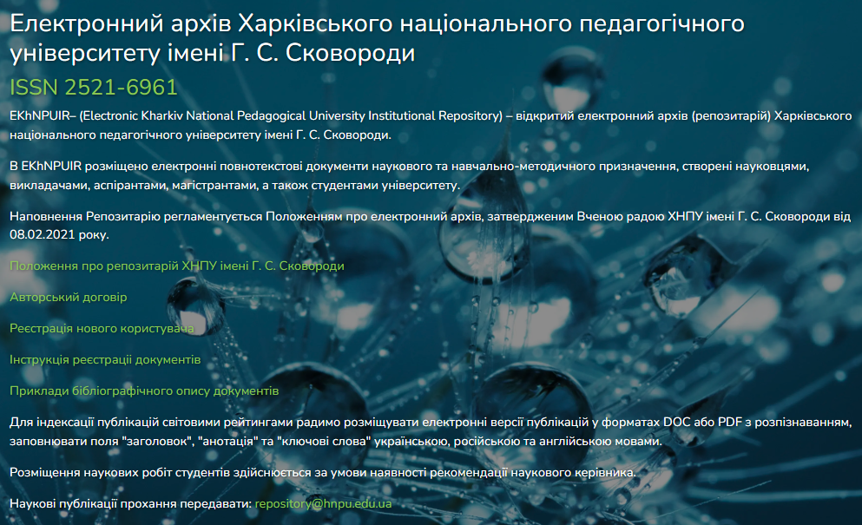
Електронні інформаційні ресурси НБ
https://portal.issn.org/resource/issn/2521-6961
Directory of Open Access Repositories (OpenDOAR)
16 000
DD
Registry of Open Access Repositories (ROAR)

Slide 6

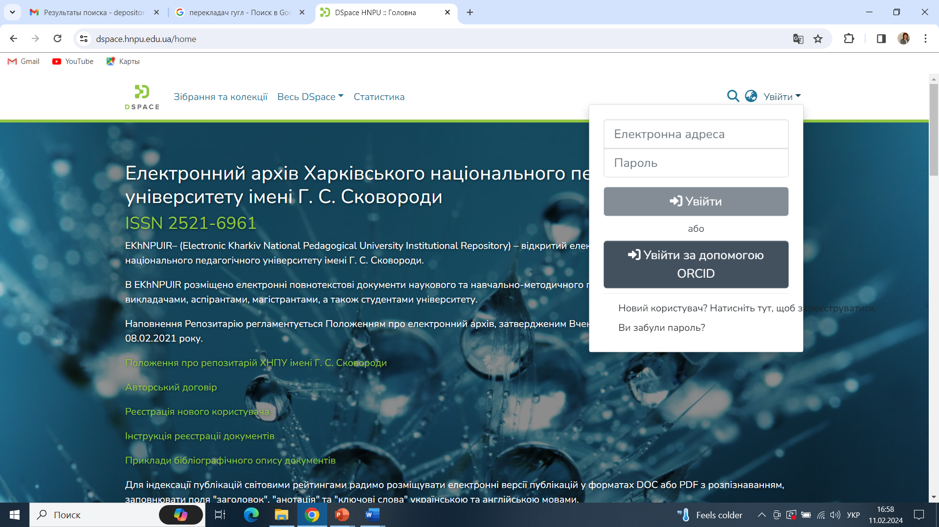
Інтеграція репозитарію з Національним консорціумом ORCID
Приєднання ХНПУ імені Г. С. Сковороди до консорціуму ORCID в квітні 2023 року
Перехід на нову версію DSpace 7.5 програмного забезпечення
репозитарію університету, її налаштування.
Налаштування автоматичної синхронізації метаданих публікацій та інших матеріалів з профілямим науковців в ORCID

Slide 7
Електронні інформаційні ресурси НБ
Електронна бібліотека
Електронний каталог
>700 повнотекстових електронних документів навчального, навчально-методичного призначення
бібліографічна база даних всіх наявних в бібліотеці ресурсів - 242 779 бібліографічних записів документів

Slide 8
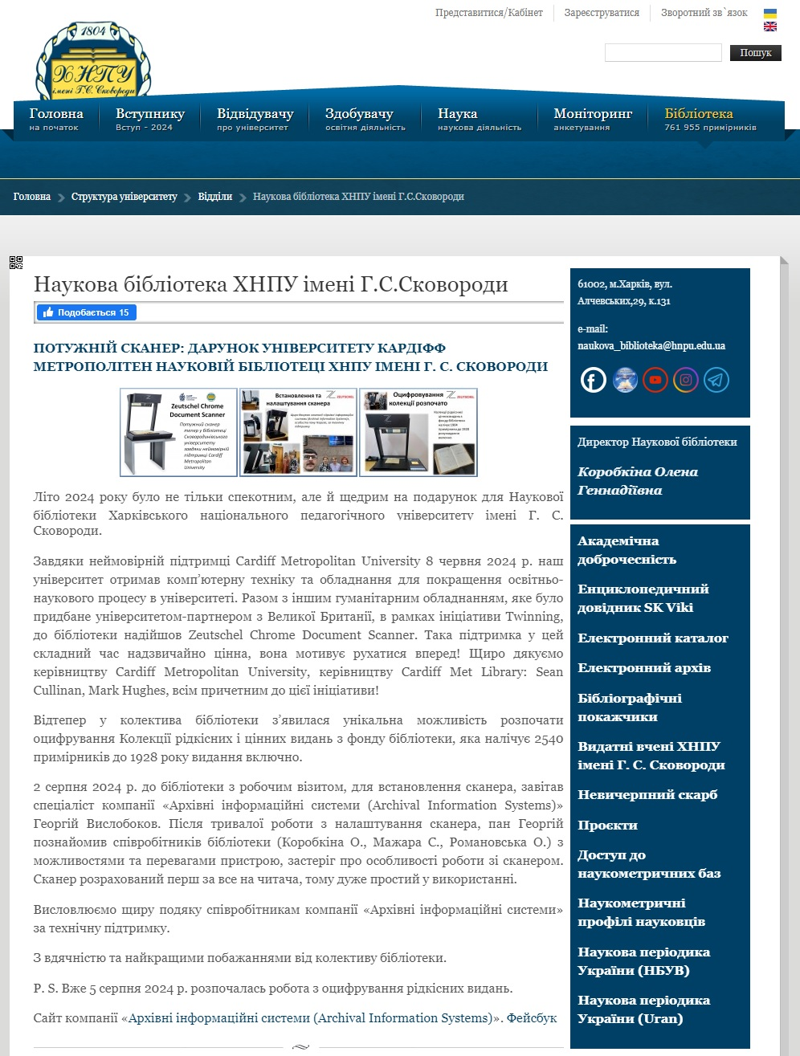
Електронні інформаційні ресурси НБ
ВЕБСТОРІНКА НБ http://hnpu.edu.ua/uk/division/naukova-biblioteka-hnpu-imeni-gsskovorody

Slide 9




Забезпечення вільного доступу до наукометричних баз даних та міжнародних наукових ресурсів

Slide 10

Формування знань, вмінь, навичок для наукових досліджень
Формування знань, вмінь, навичок для наукових досліджень
Консультування
Проведення навчальних заходів
Інформування

Slide 11
Формування знань, вмінь, навичок для наукових досліджень
Проведення навчальних заходів:
«Онлайн сервіси Наукової бібліотеки»;
«Особливостей розміщення власних публікацій в Інституційному репозиторії»;
«Академічна доброчесність у наукових дослідженнях»;
«Можливості використання Антиплагіатної системи StrikePlagiarism.com»;
«Знайомство з Research4Life: ефективний пошук у колекціях»
Консультування щодо:
пошуку, зберігання, доброчесного використання, цитування освітніх та наукових інформаційних джерел;
розміщення матеріалів в інституційному репозитарії та користування цим ресурсом;
визначення індексів УДК;
актуалізації інформації в ресурсі «Наукометричні профілі науковців ХНПУ»
Інформування :
структурних підрозділів університету щодо доступу до інформаційних ресурсів освітньої та наукової інформації;
дослідників про освітні заходи, нові послуги та сервіси;
дослідників щодо поточних змін в роботі інституційного репозитарію та переваг забезпечення вільного доступу до матеріалів;
структурних підрозділів щодо кількості розміщених в репозитарії матеріалів структурними підрозділами;

Slide 12


Академічна доброчесність у наукових дослідженнях. Співпраця з «Unicheck»
Кількість перевірок в 2023 р. – 1 117
Кількість перевірених сторінок в 2023 р. – 53 257
Перевірка
наукових статей,
монографій,
дисертацій,
навчально-методичних посібників та підручників,
кваліфікаційних магістерських робіт
Максимальний строк дії всіх ліцензій для клієнтів - 30 червня 2024 року, повідомлення про закриття сервісу Unicheck

Slide 13
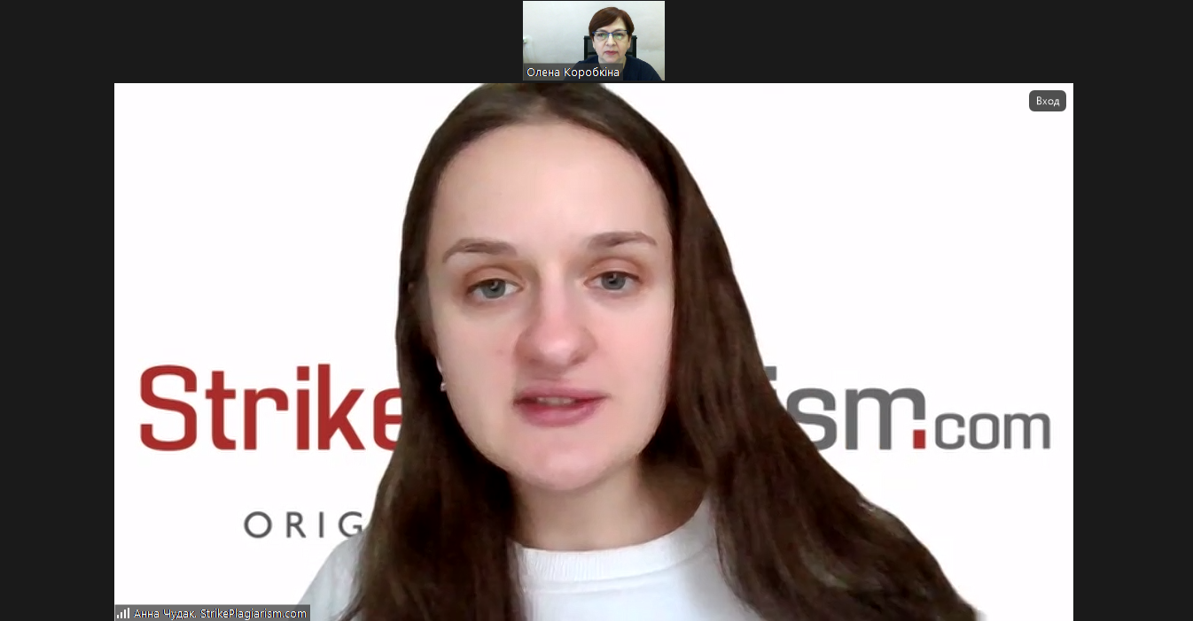
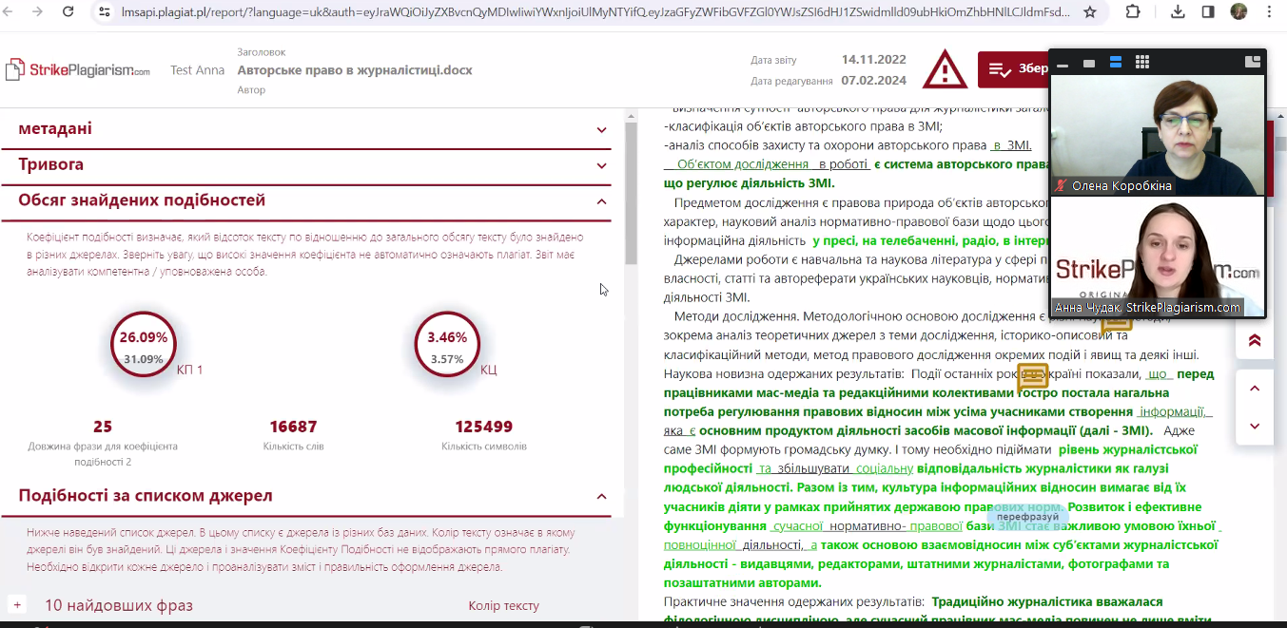
Академічна доброчесність у наукових дослідженнях. Презентація сервісу StrikePlagiarism, онлайн зустріч з менеджером компанії 08.02.2024
Договір про співпрацю з ТОВ «ПЛАГІАТ» - серпень 2024 р.,
100 000 сторінок для
здійснення перевірок академічних текстів
БАЗОВА ЦІНА включає:
перевірка у відкритих джерелах мережі Інтернет,
перевірка у базі даних клієнтів-партнерів,
фідбек система,
режим Парафраз (Смартмаркс),
функціонал завдання (антисписування),
режим пошуку перекладеної подібності,
Пошук ШІ

Slide 14
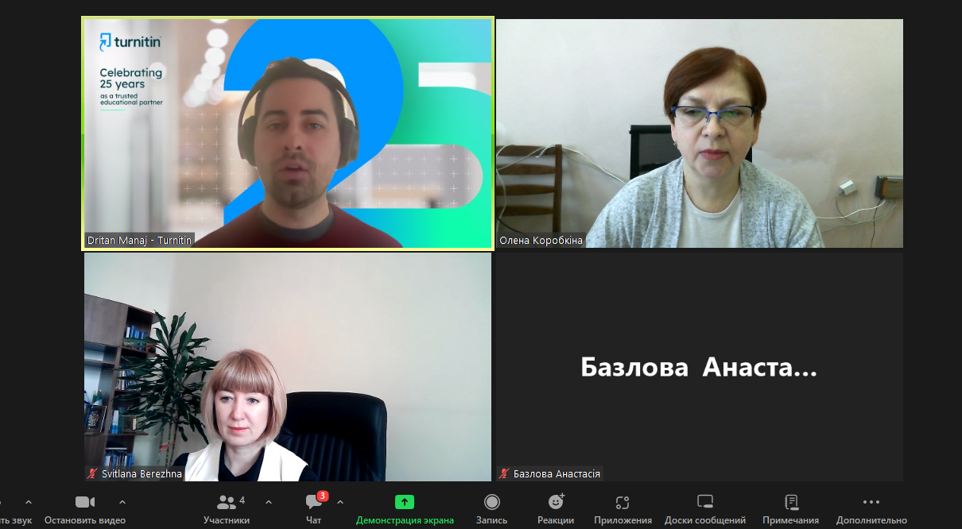
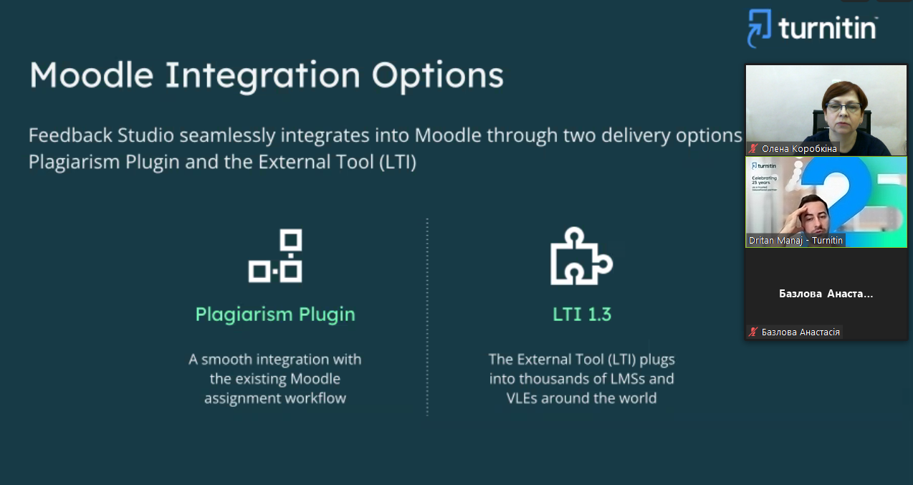
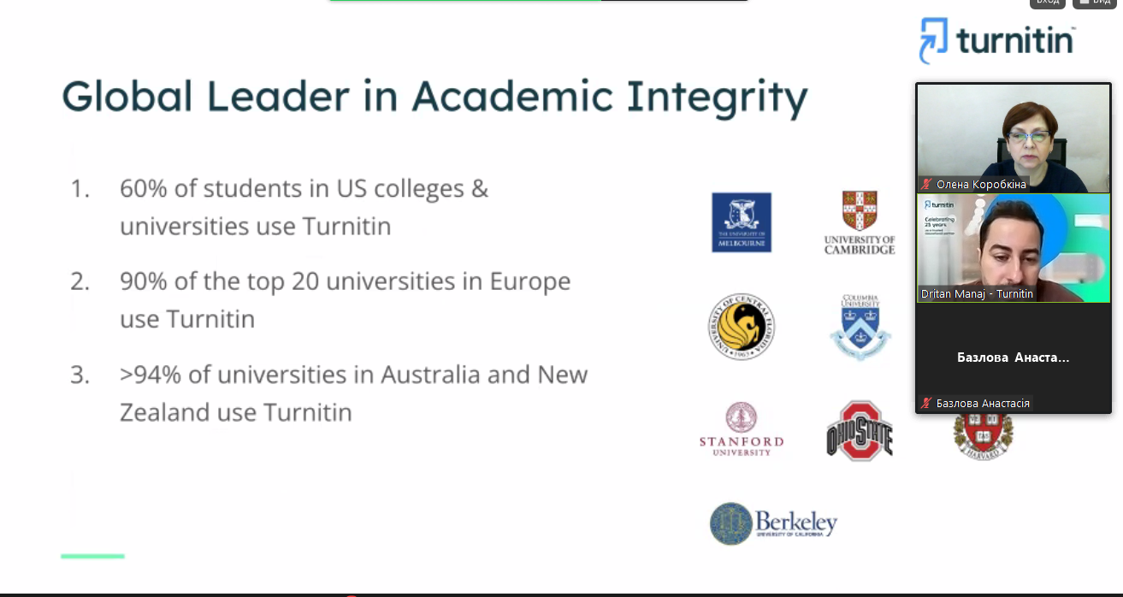
Академічна доброчесність у наукових дослідженнях. Презентація сервісу Turnitin Similarity, онлайн зустрічі з менеджером компанії 06.02.2024, 08.02.2024
Академічну доброчесність у наукових дослідженнях
Колекція контенту включає:
47 мільярдів поточних та архівних веб-сторінок,
1,9 мільярда студентських робіт з усього світуі
190+ мільйонів статей з наукових журналів
Угода про співпрацю – вересень 2024 р.
Можливість безкоштовних перевірок – 5 000 документів

Slide 15
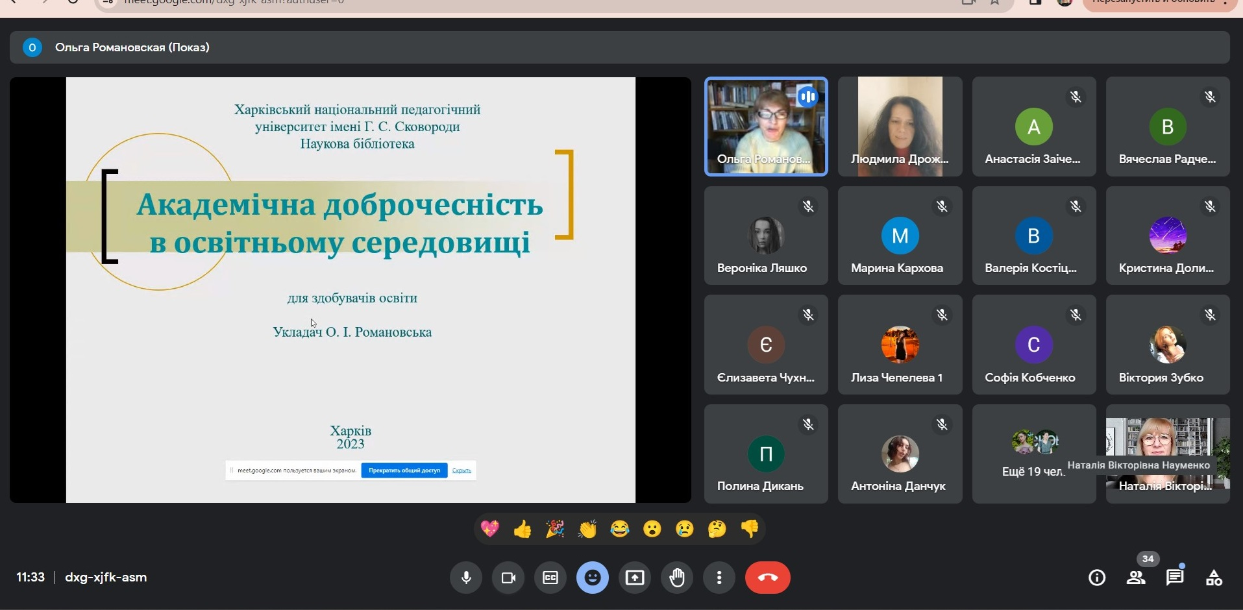
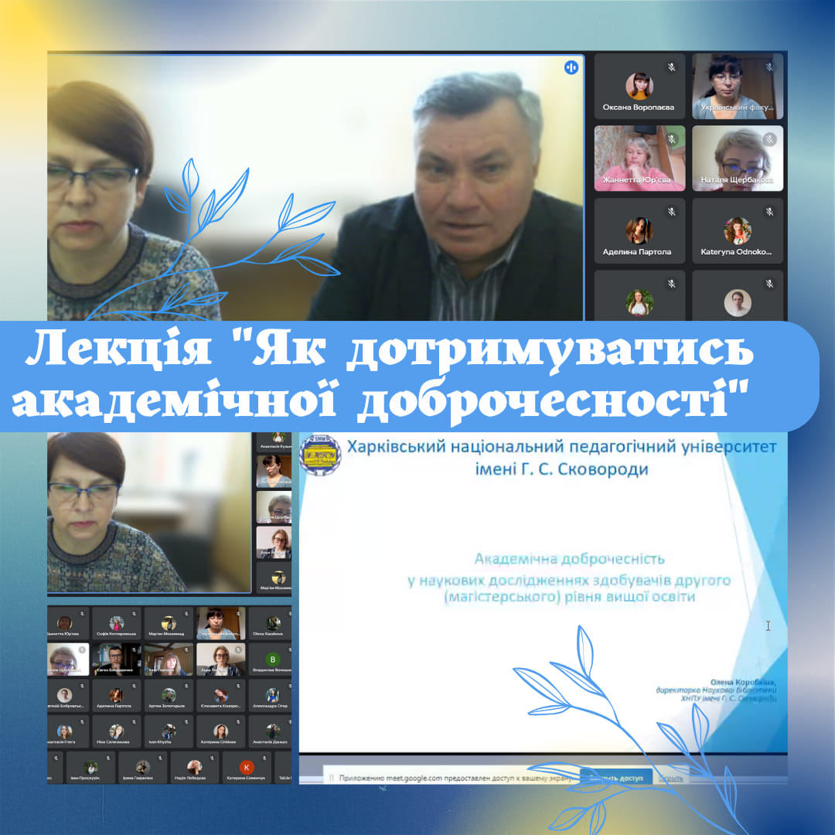
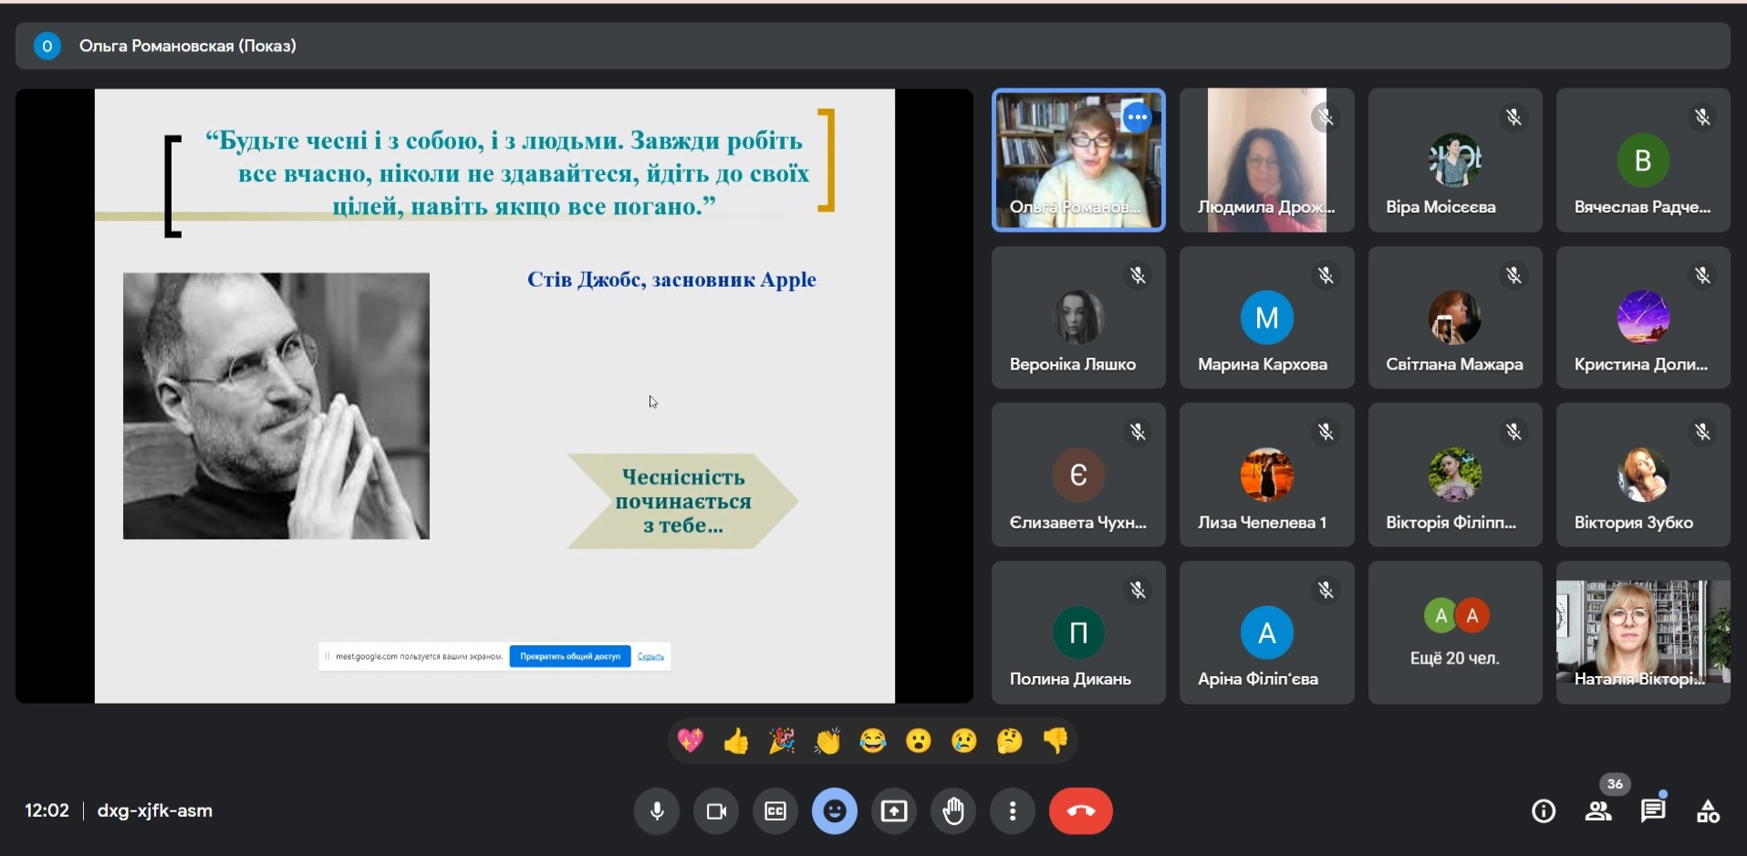
Онлайн заходи щодо забезпечення, популяризації академічної доброчесності
(в 2023 – 14)

Slide 16
Науково-видавнича діяльність, бібліографічна робота онлайн
2023 р. - 6 біобібліографічних покажчиків серії
«Вчені ХНПУ імені Г. С. Сковороди»:
Лисиченко Лідія Андріївна, професор, доктор філологічних наук (до 95-річчя від дня народження) : біобібліографія: 1952–2023 рр. https://dspace.hnpu.edu.ua/handle/123456789/10610
Золотухіна Світлана Трохимівна, доктор педагогічних наук, професор (до 70-річчя від дня народження) : біобібліографія: 1980–2023 рр. https://dspace.hnpu.edu.ua/handle/123456789/12361
Гетманець (Гетьманець) Михайло Федосійович, доктор філологічних наук, професор (до 100-річчя від дня народження) : біобібліографія: 1954–2023 рр. https://dspace.hnpu.edu.ua/handle/123456789/12487
Попова Людмила Данилівна, кандидат педагогічних наук, професор: до 100-річчя від дня народження : біобібліографія: 1956–2014 рр. https://dspace.hnpu.edu.ua/handle/123456789/13254
Бондар Віталій Іванович, доктор педагогічних наук, професор, дійсний член Національної академії педагогічних наук України, заслужений працівник народної освіти України (до 85-річчя від дня народження) : біобібліографія: 1967–2023 рр. https://dspace.hnpu.edu.ua/handle/123456789/12925
Лозова Валентина Іванівна, доктор педагогічних наук, професор, член-кореспондент Національної академії педагогічних наук України, заслужений діяч науки і техніки України : біобібліографія: 1966–2023 рр.
+1. Гончаренко Марія Степанівна, доктор біологічних наук, професор : біобібліогр. покажч. : 1967–2022 https://dspace.hnpu.edu.ua/handle/123456789/10924

Slide 17
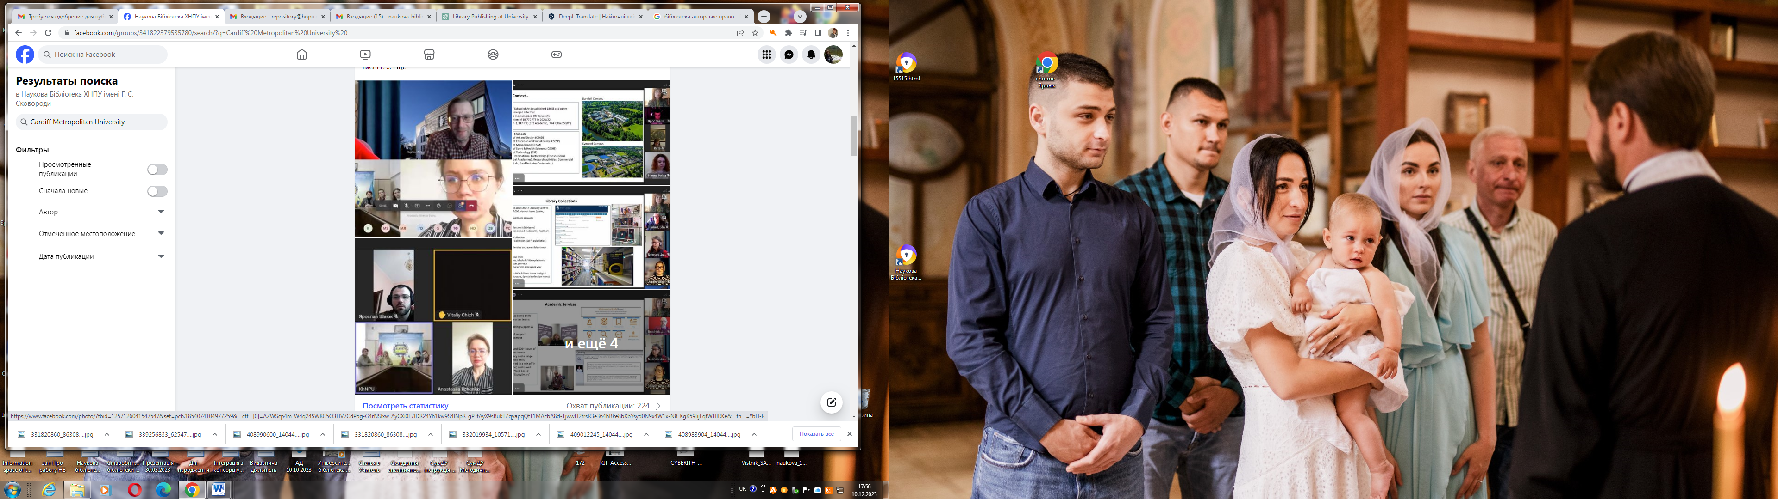
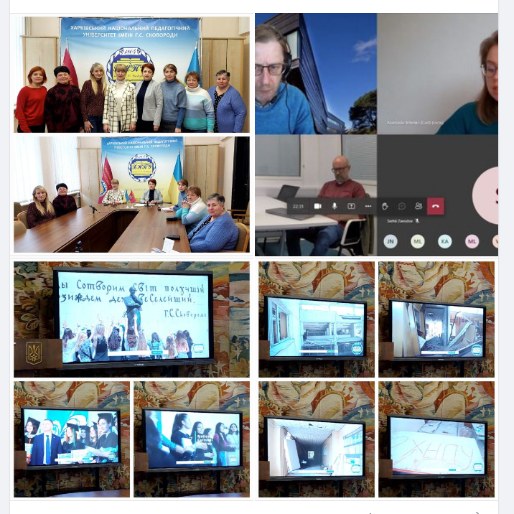
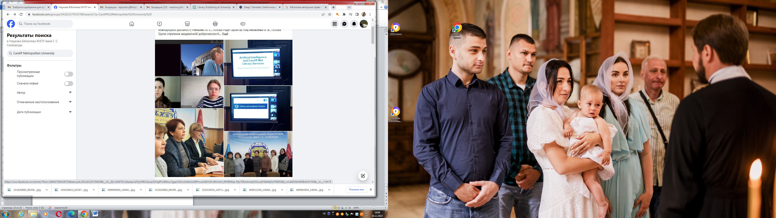
Міжнародна співпраця з Науковою бібліотекою Cardiff Metropolitan University, 2023

Slide 18
Онлайн, офлайн послуги НБ
пошук та підбір
інформаційних ресурсів за темою дослідження (платна послуга);
проведення тренінгів, консультацій щодо використання електронних інформаційних ресурсів НБ;
складання та редагування списків використаних джерел для наукових публікацій за державними та міжнародними за стандартами (платна послуга);
визначення індексів УДК, авторських знаків для наукових публікацій;
Проєкт «Єдина картка читача»;
МБА

Slide 19
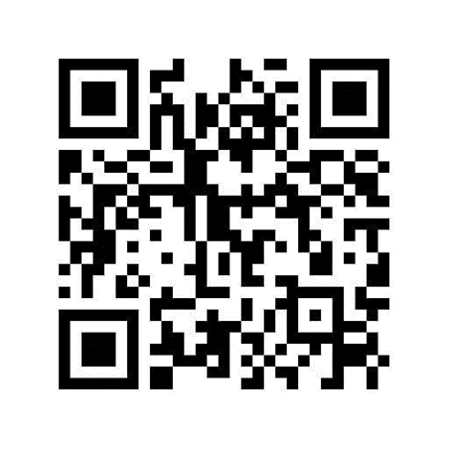
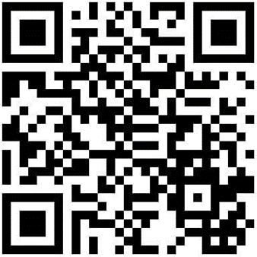




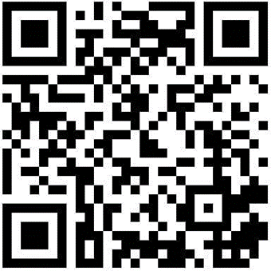


НБ у соціальних мережах
НБ у соціальних мережах

Slide 20
Дякую за увагу!

